Slide 1
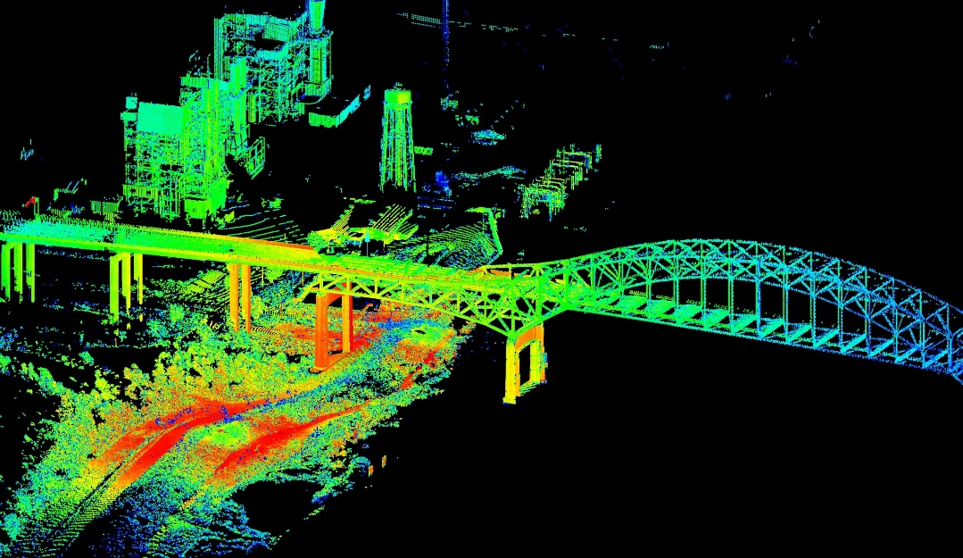
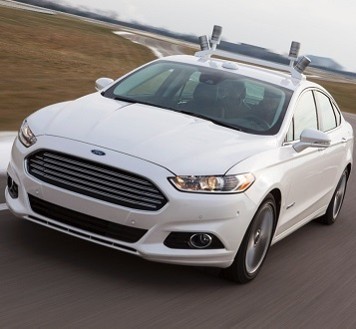
Scan d’un environnement en 3D - LIDAR
LIORET Thomas
BORBEAU Quentin
JOUAULT Clément

Slide 2
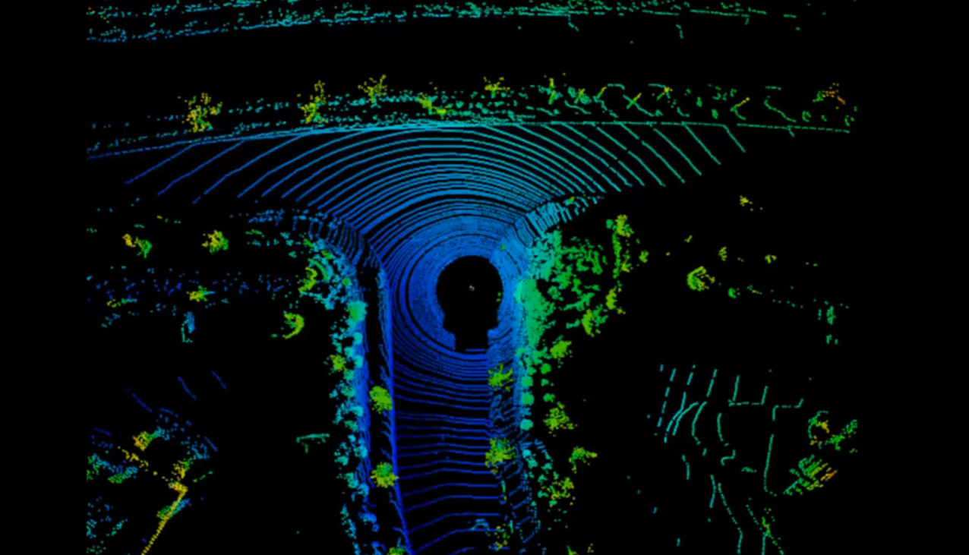

Slide 3
Problématique
Comment scanner un environnement, à distance ?
Comment se repérer dans l’environnement grâce à ce scan ?

Slide 4
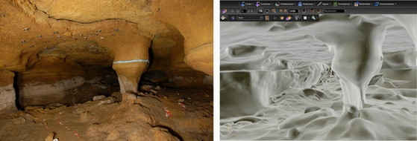
Sommaire
Étude d’une solution existante
Conceptualisation du système à réaliser
Conception du système
Matériel
Logiciel
Résultats
Mise en perspective
Modélisation d’une grotte grâce à un Lidar

Slide 5
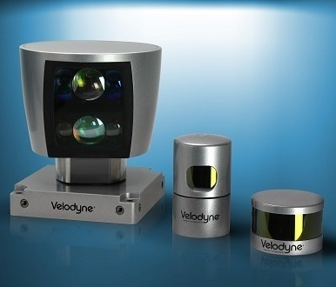
I. Étude d’une solution existante
Technique du temps de vol
Rapide et précis
Sensible
Très coûteux ($15.000)
Les trois modèles de la société Velodyne

Slide 6
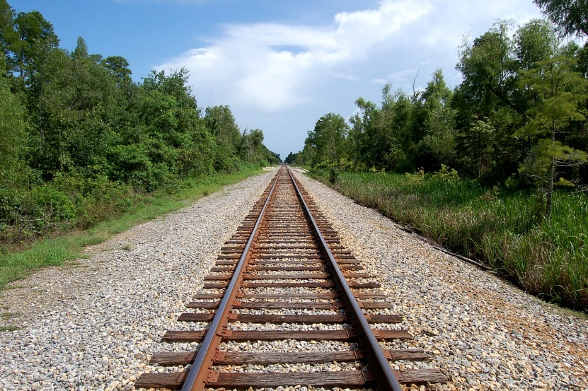
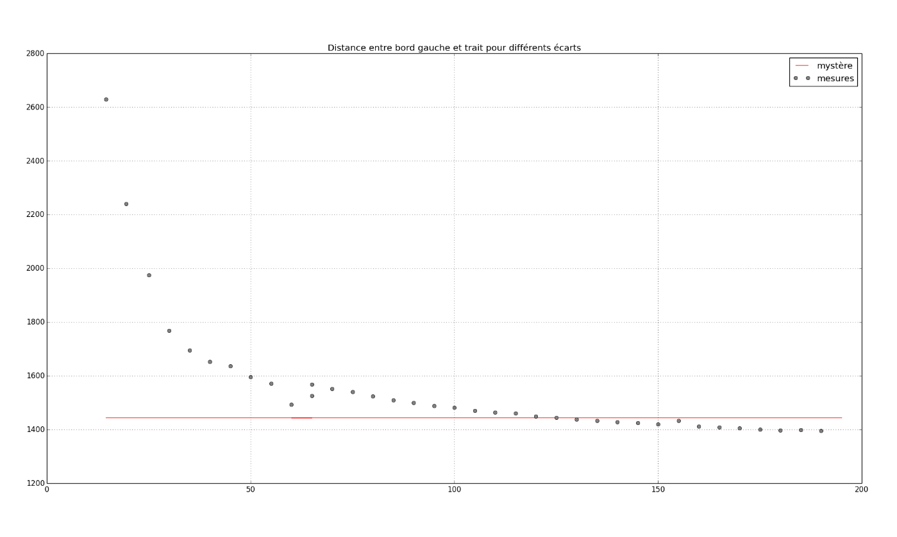
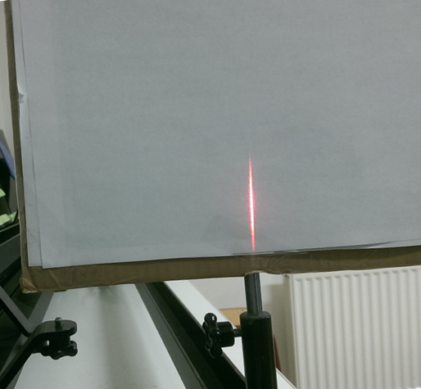
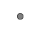
II. Conceptualisation du système à réaliser
Protocole simple
Permet d’appréhender la réponse du système

Slide 7
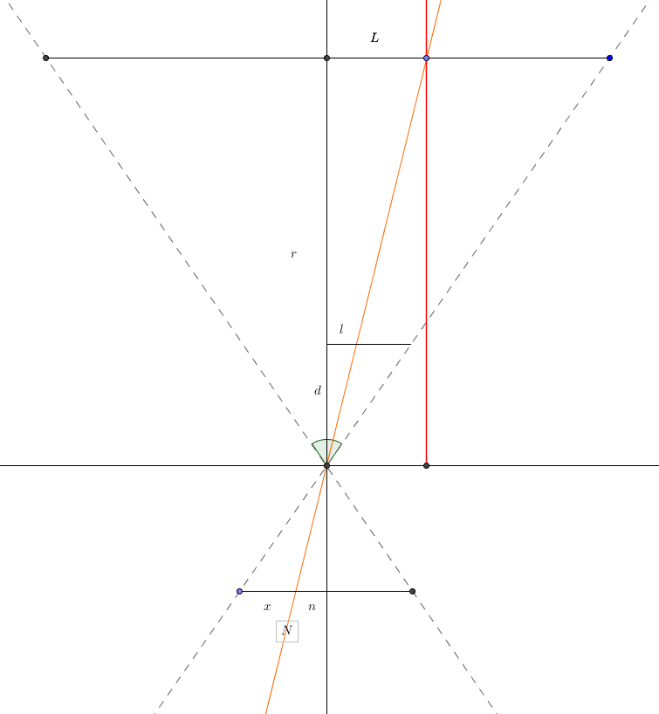
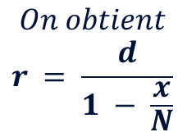
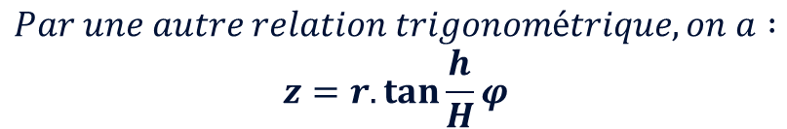
II. Conceptualisation du système à réaliser – Étude mathématique
$$On obtient$$
$$r = \frac{d}{1 − \frac{x}{N}}$$
(1)
$$Par une autre relation trigonométrique, on a :$$
$$z=r.\tan{\frac{h}{H}φ}$$
(2)

Slide 8
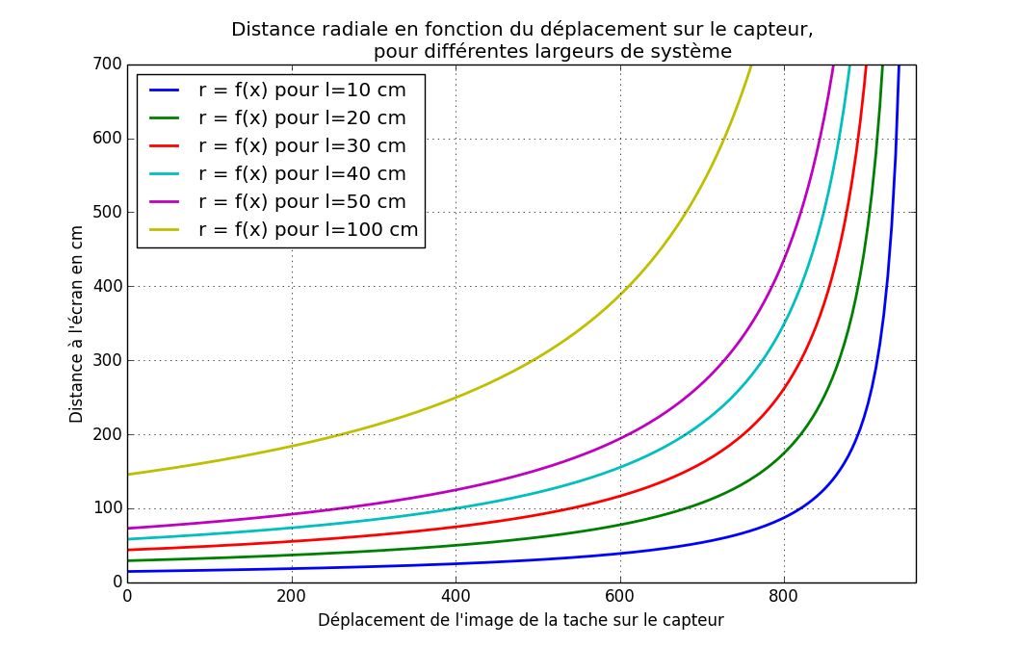
II. Conceptualisation du système à réaliser – Influence des paramètres

Slide 9
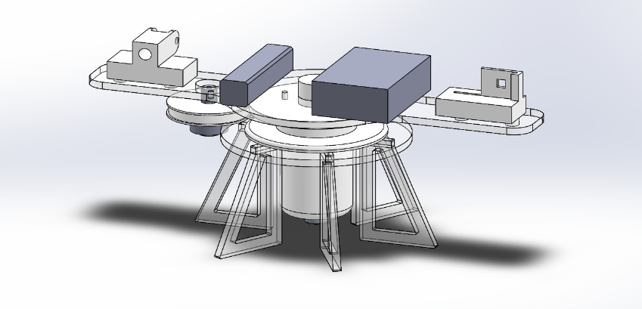

III. Conception du système - Matériel
Pièce | Attente | Solution technique
Socle | Maintenir en position Différentes largeurs du système Permettre la rotation | Socle découpé au laser Système de pions Axe et roulements Moteur PàP
Source laser | Puissance et sécurité Générer une ligne laser Maintenir des pièces alignées | Laser IR de classe I Générateur de ligne Support imprimé en 3D
Capteurs | Repérer la position du laser Mesurer angle Maintien en position | Camera infrarouge + filtre Moteur Pàp
Traitement | Traitement des images Commande du système | - Raspberry Pi 2
Alimentation | Laser | - Batterie portable

Slide 10
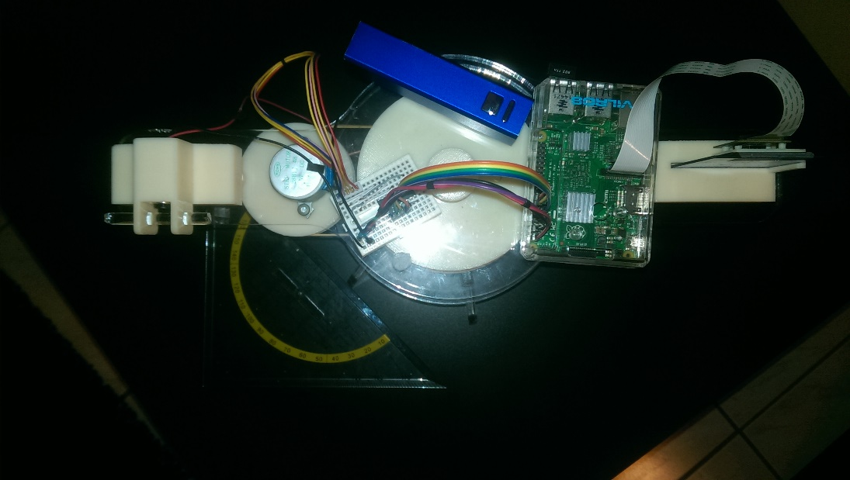
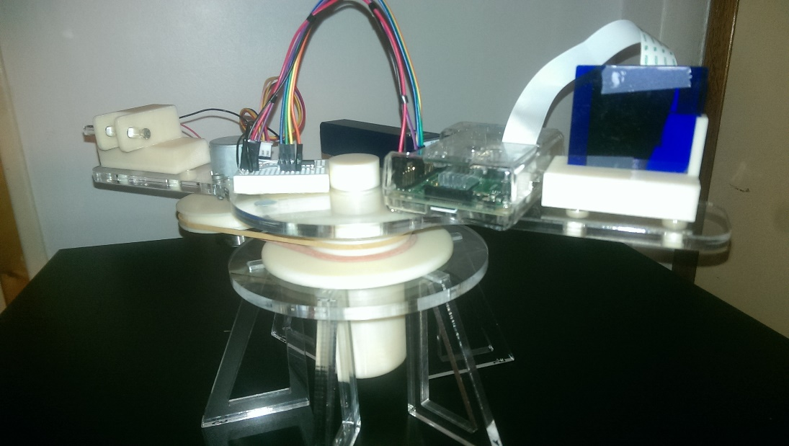
III. Conception du système - Matériel
Le système réel

Slide 11
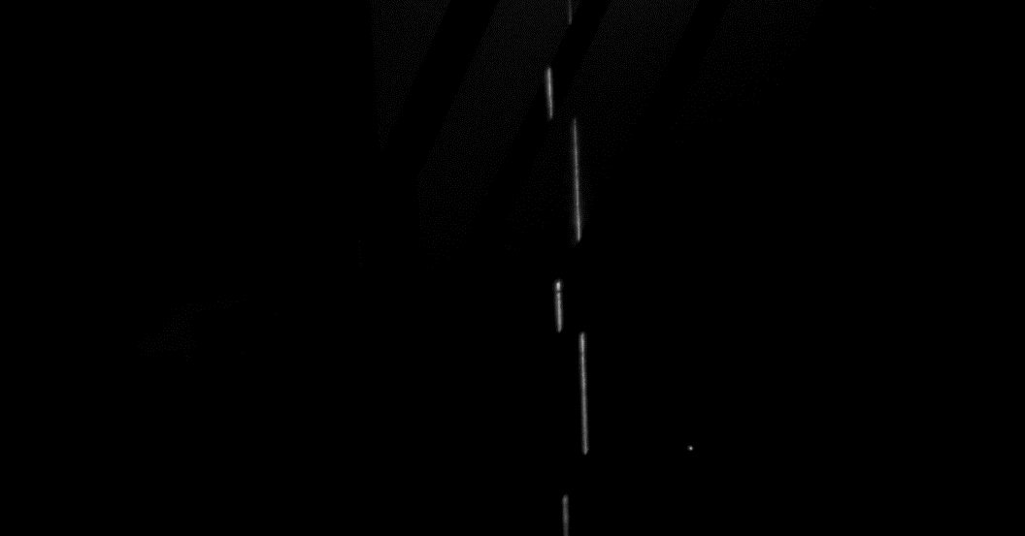
III. Conception du système - Logiciel
Bloc global
Initialisation des sous-systèmes :
Thread vidéo
Stream réseau (si activé)
Moteur pas à pas
Laser
Bloc de traitement
Bloc d’action
Traitement image
Acquisition Image
(Thread vidéo)
Acquisition angle
(moteur Pap)
Conversion distance réelle
Changement en base cartésienne
Rotation (moteur Pap)

Slide 12
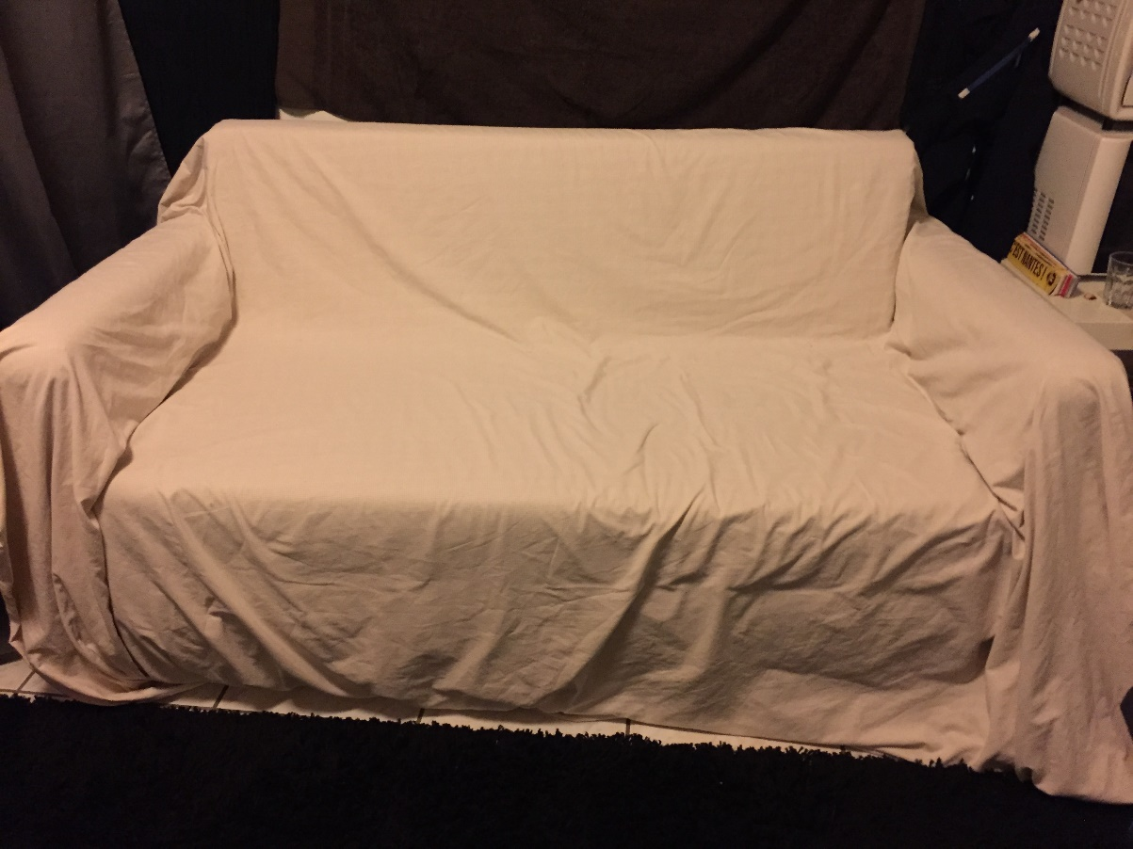
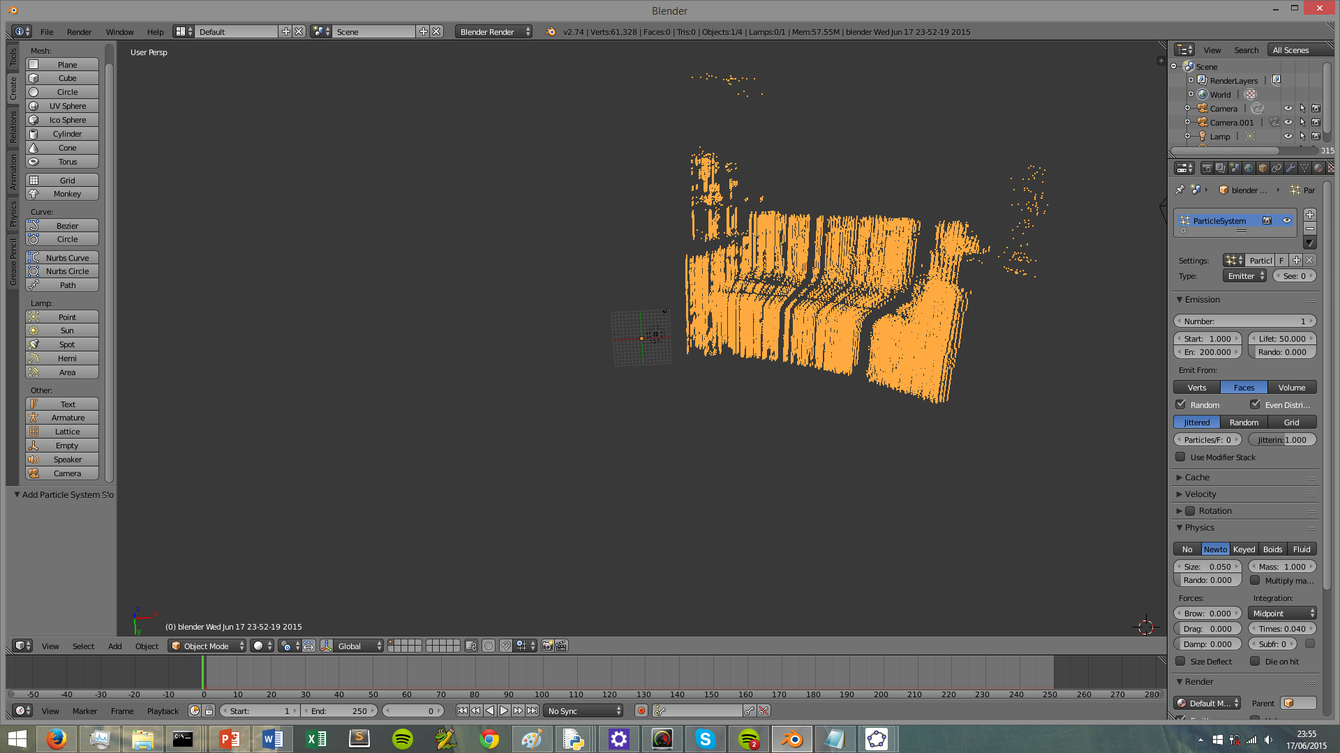
IV. Résultats - Modélisation

Slide 13
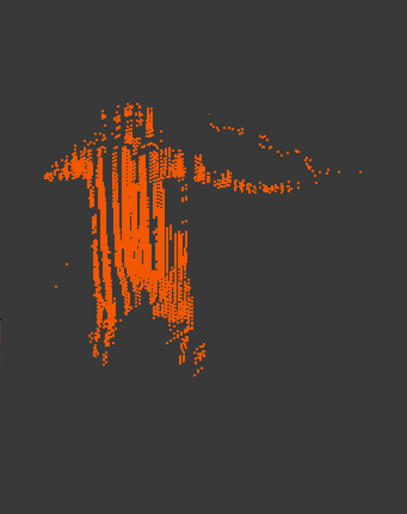
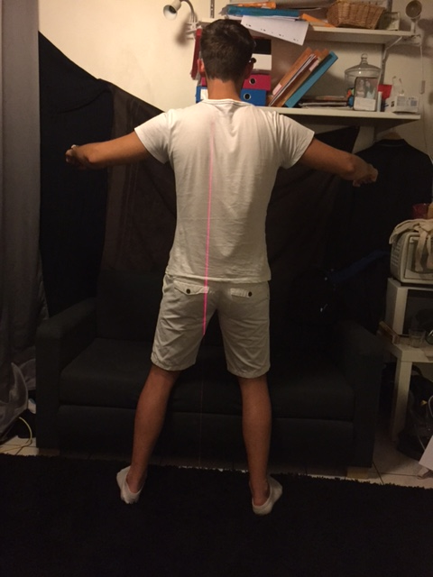
IV. Résultats – Modélisation

Slide 14
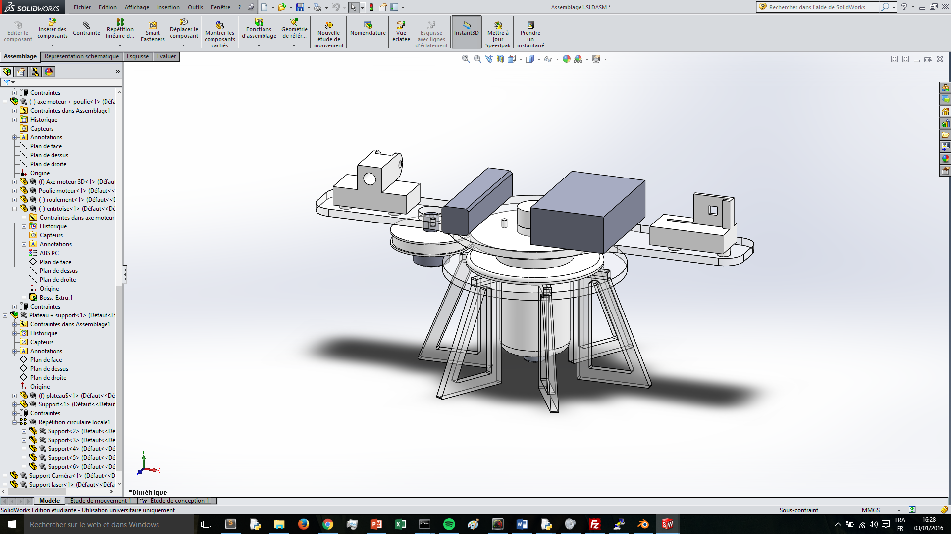
V. Mise en perspective
Avantages du système
Point d’amélioration

Slide 15
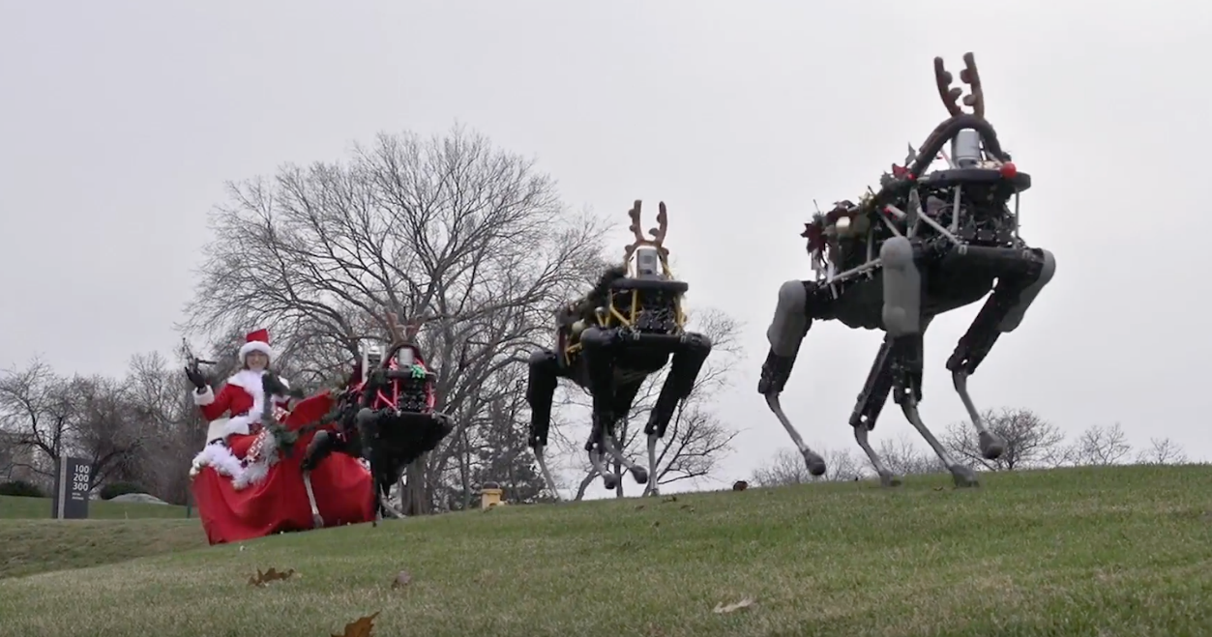
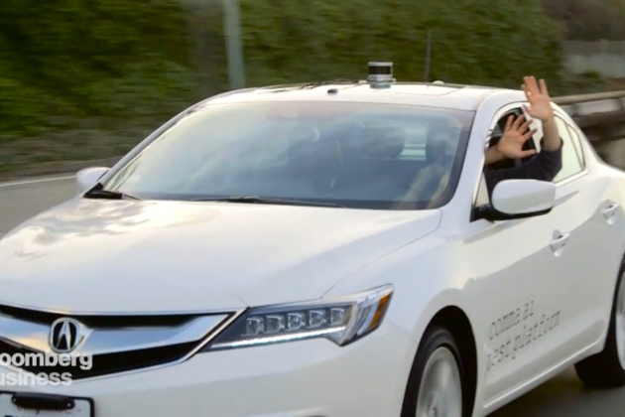
V. Mise en perspective
- Applications actuelles et future
Utilisation militaire
Utilisation quotidienne

Slide 16
Questions
* *
*

